Slide 1


Dockerfile
Docker-compose
Что такое Docker?
Платформа для контейнеризации
Изоляция приложений
"Build once, run anywhere"
Основные компоненты
Dockerfile: инструкции для сборки образа
docker-compose: оркестрация многоконтейнерных приложений

Slide 2
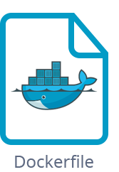
Dockerfile
Dockerfile — это текстовый файл с пошаговыми инструкциями для сборки Docker-образа. Каждая инструкция создает новый слой, обеспечивая эффективное кэширование.
Текстовый файл с инструкциями
Пошаговая сборка образа
Каждая инструкция = новый слой
Базовый синтаксис
INSTRUCTION arguments
Просто и понятно: каждая строка — это команда.

Slide 3
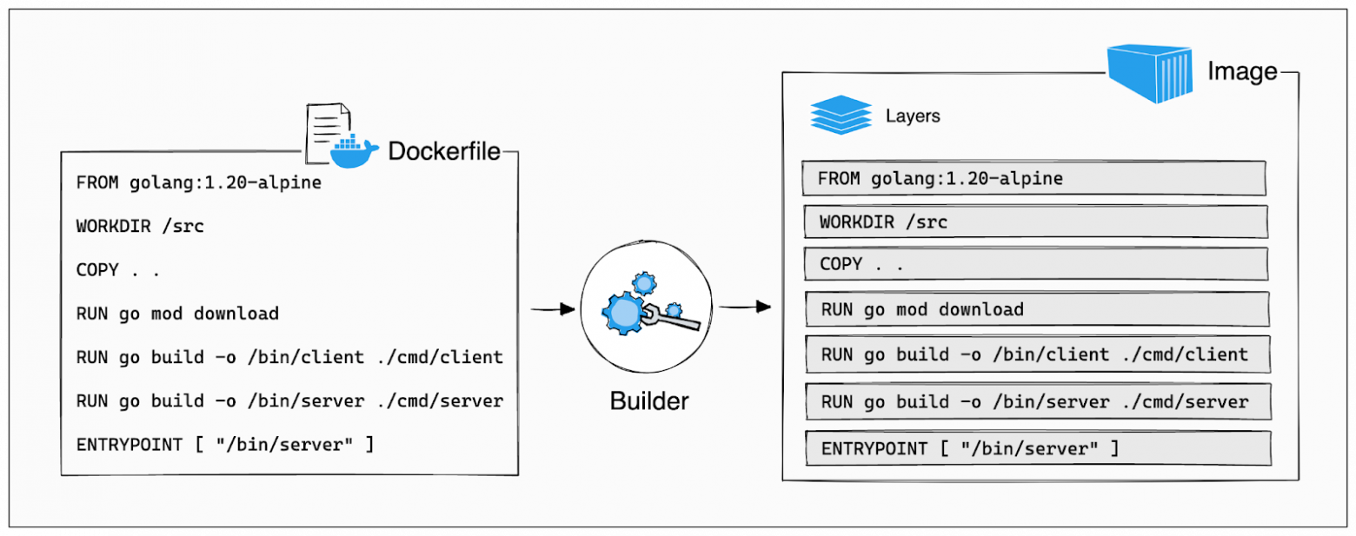
Основы Dockerfile
Dockerfile использует ряд инструкций для определения процесса сборки образа. Они включают выбор базового образа, определение рабочей директории, копирование файлов, выполнение команд и настройку портов.
FROM node:18-alpine # Базовый образ
WORKDIR /app # Рабочая директория
COPY package*.json ./ # Копирование файлов
RUN npm install # Выполнение команд
COPY . . # Копирование приложения
EXPOSE 3000 # Открытие порта
CMD ["npm", "start"] # Команда запуска
Эти инструкции формируют основу любого Dockerfile.

Slide 4

Базовый образ
Базовый образ (родительский образ) в файле Dockerfile — это исходный слой (или слои) создаваемого образа. Он содержит минимальную ОС, на него накладываются дополнительные слои: установка языка программирования, добавление библиотек, копирование кода приложения
с чистой операционной системой (например, Ubuntu, Debian, Alpine);
с предустановленными программами (Nginx, Grafana, Prometheus, MySQL и др.).
Примеры
FROM ubuntu:18.04 — задаёт базовый образ Ubuntu 18.04.
FROM python:3.7.2-alpine3.8 — в роли базового образа — официальный Python-образ с тегом 3.7.2-alpine3.8.

Slide 5

Dockerfile для веб-приложения на базе node.js
Пример Dockerfile для Node.js приложения, оптимизированный для безопасности и производительности. Использует минимальный базовый образ и отдельного пользователя.
FROM node:18-alpine
WORKDIR /app
# Копируем package.json отдельно для кэширования
COPY package*.json ./
RUN npm ci --only=production
# Копируем исходный код
COPY . .
# Создаем пользователя для безопасности
RUN adduser -D myuser
USER myuser
EXPOSE 3000 #порт приложения
CMD ["node", "server.js"]

Slide 6
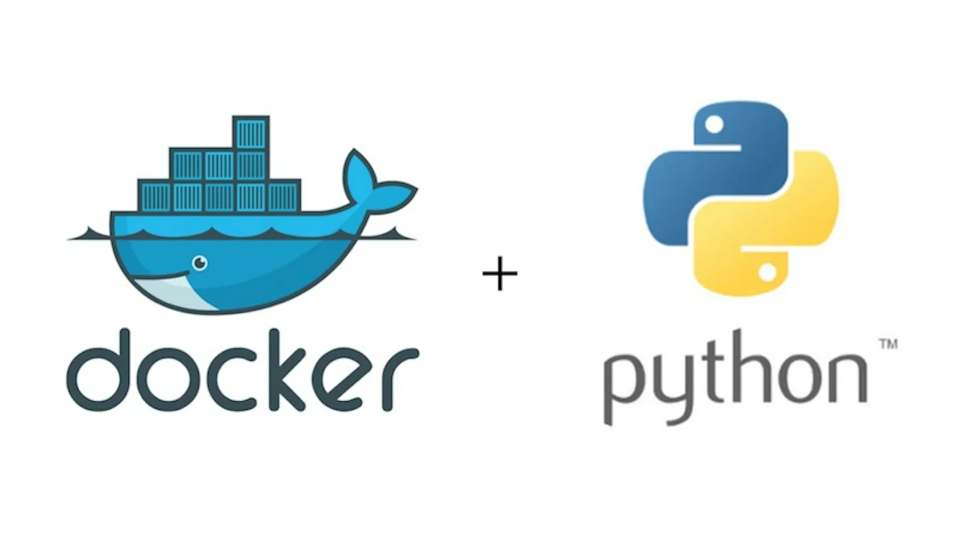
Dockerfile для Python
Пример Dockerfile для Python-приложения, использующий slim-образ для уменьшения размера и кэширования зависимостей. Устанавливает переменные окружения для буферизации вывода.
FROM python:3.9-slim
WORKDIR /app
# Копируем зависимости отдельно
COPY requirements.txt .
RUN pip install --no-cache-dir -r requirements.txt
# Копируем приложение
COPY . .
# Переменные окружения
ENV PYTHONUNBUFFERED=1
CMD ["python", "app.py"]

Slide 7

docker-compose
Docker Compose — это инструмент для определения и запуска многоконтейнерных приложений с помощью одного YAML-файла. Он упрощает управление сложными системами.
Что такое docker-compose?
Инструмент для многоконтейнерных приложений
YAML файл конфигурации
Упрощает управление сервисами
Преимущества
Запуск одной командой
Автоматические сети и тома
Управление зависимостями

Slide 8

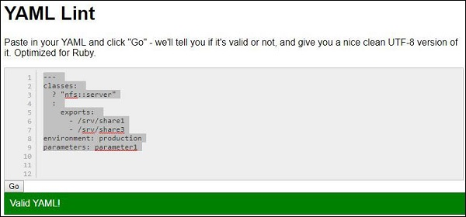
# КОММЕНТАРИИ - вот так, с решеткой
# Простые значения (скаляры)
name: "Vasya"
age: 25
is_student: true
salary: null
# Списки (массивы)
hobbies:
- football
- gaming
- docker # 😉
# Словари (объекты)
address:
city: "Moscow"
street: "Tverskaya"
zip: 123456
# Многострочный текст
description: |
Это многострочный
текст, который
сохраняет переносы
YAML (YAML Ain't Markup Language) — человекочитаемый формат сериализации данных, концептуально близкий к языкам разметки, но ориентированный на удобство ввода-вывода типичных структур данных многих языков программирования

Slide 9

Структура docker-compose.yml
Файл docker-compose.yml описывает сервисы, сети и тома приложения. Он определяет, как компоненты взаимодействуют друг с другом.
version: '3.8'
services:
web:
build: .
ports:
- "3000:3000"
environment:
- NODE_ENV=production
database:
image: postgres:13
environment:
- POSTGRES_PASSWORD=secret

Slide 10
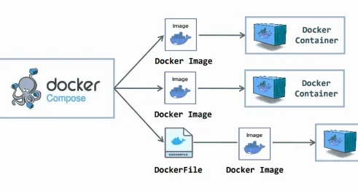
Пример docker-compose для веб-приложения
Этот пример демонстрирует, как настроить многокомпонентное веб-приложение с фронтендом, бэкендом и базой данных, используя docker-compose.
version: '3.8'
services:
frontend:
build: ./frontend
ports:
- "80:3000"
depends_on:
- backend
backend:
build: ./backend
ports:
- "3001:3000"
environment:
- DATABASE_URL=postgresql://user:pass@db:5432/app
depends_on:
- db
db:
image: postgres:14
environment:
POSTGRES_DB: app
POSTGRES_USER: user
POSTGRES_PASSWORD: pass
volumes:
- db_data:/var/lib/postgresql/data
volumes:
db_data:

Slide 11
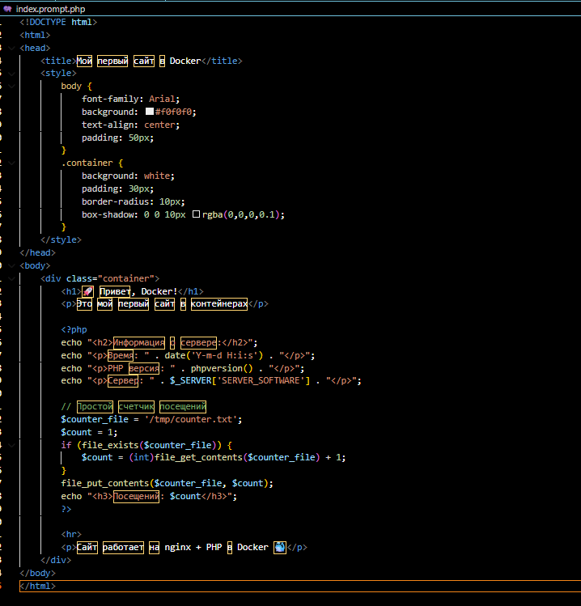
Задача
my-simple-site/
├── docker-compose.yml
├── nginx/
│ └── nginx.conf
├── php/
│ └── Dockerfile
└── html/
└── index.php
apt install -y docker-compose
scp index.php username@192.168.145.X:/tmp/index.php
Где username – имя пользователя, а X – адрес вашей
Виртуалки
mkdir my-simple-site && cd my-simple-site
mkdir nginx php html
mv /tmp/index.php html/

Slide 12
Задача
nano php/Dockerfile
# Берем официальный образ PHP
FROM php:8.2-fpm
# Устанавливаем системные пакеты
RUN apt-get update && apt-get install -y \
git \
curl \
&& rm -rf /var/lib/apt/lists/*
# Создаем рабочую директорию
WORKDIR /var/www/html
# Даем права www-data пользователю
RUN chown -R www-data:www-data /var/www/html
# Говорим что используем порт 9000 (для PHP-FPM)
EXPOSE 9000
CMD ["php-fpm"]

Slide 13
Задача
nano nginx/nginx.conf
server {
listen 80;
server_name localhost;
root /var/www/html;
index index.php index.html;
location / {
try_files $uri $uri/ /index.php?$query_string;
}
location ~ \.php$ {
fastcgi_pass php:9000; # Связь с PHP контейнером
fastcgi_index index.php;
fastcgi_param SCRIPT_FILENAME $document_root$fastcgi_script_name;
include fastcgi_params;
}
# Статические файлы (необязательная директива)
location ~* \.(js|css|png|jpg|jpeg|gif|ico)$ {
expires 1y;
add_header Cache-Control "public, immutable";
}
}

Slide 14
Задача
nano docker-compose.yml
Версия формата файла docker-compose.yml (Docker Compose) указывается в начале файла. Это влияет на то, какие функции и конфигурации доступны.
version: '3.8'
services:
# PHP-FPM сервис
php:
build: ./php # Собираем из Dockerfile в папке php
volumes:
- ./html:/var/www/html # Монтируем страницы веба
networks:
- app-network
# Nginx сервис
nginx:
image: nginx:alpine
ports:
- "8080:80" # Открываем порт 8080 на хосте
volumes:
- ./html:/var/www/html # страницы веба
- ./nginx/nginx.conf:/etc/nginx/conf.d/default.conf # Конфигурация nginx
depends_on:
- php # Ждать пока запустится PHP
networks:
- app-network
# Сеть для связи между контейнерами
networks:
app-network:
driver: bridge
Соблюдение
табуляции
обязательно!

Slide 15
Запуск
docker-compose up -d - запуск в фоновом режиме. Без -d отображает всю информацию и может быть завершен из консоли через ctrl+c\z
Проверка в браузере по адресу 192.168.145.N:8080, где N - ваш ip адрес

Slide 16
Полезные команды Docker
Эффективное использование Docker и Docker Compose требует знания ключевых команд для сборки, запуска, остановки и мониторинга контейнеров.
1
Dockerfile
docker build -t my-app .
docker run -p 3000:3000 my-app
2
Docker Compose
docker-compose up -d
docker-compose down
docker-compose logs
docker-compose build

Slide 17
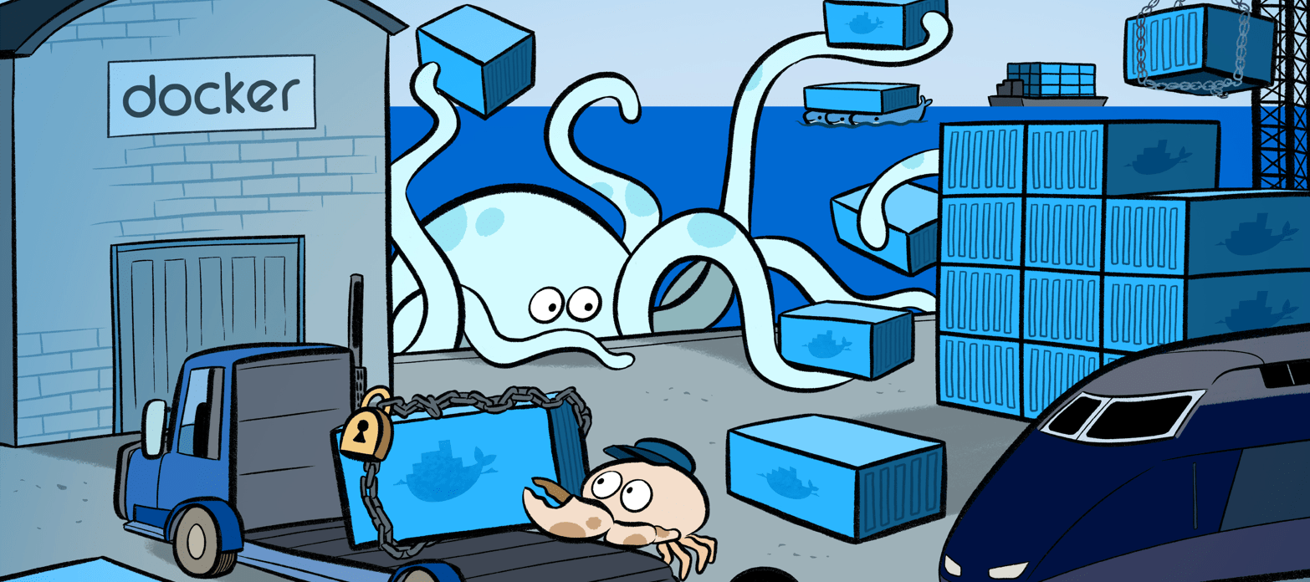
✅ ДЕЛАЕМ ТАК:
• Используем .dockerignore (как .gitignore)
• Многоступенчатые сборки для минимизации образов
• Один процесс на контейнер
• Alpine образы где можно
• HEALTHCHECK
❌ НЕ ДЕЛАЕМ ТАК:
• Не храним секреты в образах
• Не используем :latest тег
• Не запускаем от root
• Не забываем про логи

